Slide 1
Laboratório de Engenharia de Software I
PCS-3643
Grupo 3 - Projeto
Game Auction
Notes:
Versão: xx/07/2016

Slide 2
Agenda
Escopo do projeto
Casos de uso
Apresentação prática

Slide 3
01
Escopo do projeto

Slide 4

Game Auction
Plataforma de realização de leilões virtuais para artigos de videogames novos e usados

Slide 5
Funcionalidades e Restrições
Sistema administrado por um (ou mais) leiloeiro(s).
Permite o cadastro de usuários
Usuários podem dar lances em anúncios e ofertar lotes de produtos também (são vendedores e compradores ao mesmo tempo)
Administradores podem solicitar a geração de relatórios de movimentações econômicas e de desempenho do sistema.
Transações monetárias são feitas externamente ao sistema e confirmadas pelo leiloeiro dentro do sistema.

Slide 6
02
Casos de Uso

Slide 7
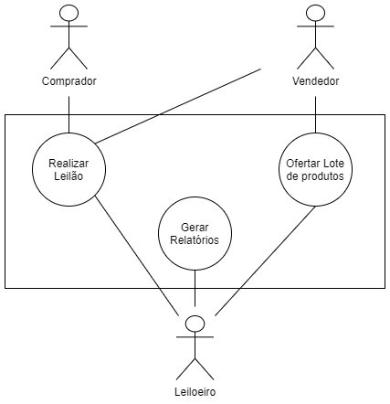
Diagrama de Casos de Uso
Casos de uso:
Cadastrar / ofertar lote;
Realizar leilão;
Gerar relatórios
Atores:
Comprador;
Vendedor;
Leiloeiro.

Slide 8


Caso de Uso: Cadastrar Lote
Vendedor inicia o cadastro de um lote;
VENDEDOR

Slide 9
Caso de Uso: Cadastrar Lote
Vendedor inicia o cadastro de um lote;
Vendedor insere algumas informações e espera a liberação do lote para leilão pelo leiloeiro;
NOME
DESCRIÇÃO
ESTADO DO PRODUTO
VALOR RESERVA
VENDEDOR

Slide 10

Caso de Uso: Cadastrar Lote
Vendedor inicia o cadastro de um lote;
Vendedor insere algumas informações e espera a liberação do lote para leilão pelo leiloeiro;
Leiloeiro verifica se os dados são adequados e completa as informações necessárias;
NOME
DESCRIÇÃO
ESTADO DO PRODUTO
VALOR RESERVA
VENDEDOR
VALOR MÍNIMO
VALOR MÍN POR LANCE
PERÍODO
LEILOEIRO

Slide 11

Caso de Uso: Cadastrar Lote
Vendedor inicia o cadastro de um lote;
Vendedor insere algumas informações e espera a liberação do lote para leilão pelo leiloeiro;
Leiloeiro verifica se os dados são adequados e completa as informações necessárias;
Vendedor realiza pagamento da taxa de comissão (externo);
NOME
DESCRIÇÃO
ESTADO DO PRODUTO
VALOR RESERVA
VENDEDOR
VALOR MÍNIMO
VALOR MÍN POR LANCE
PERÍODO
LEILOEIRO

Slide 12
Caso de Uso: Cadastrar Lote
Vendedor inicia o cadastro de um lote;
Vendedor insere algumas informações e espera a liberação do lote para leilão pelo leiloeiro;
Leiloeiro verifica se os dados são adequados e completa as informações necessárias;
Vendedor realiza pagamento da taxa de comissão (externo);
Leiloeiro confirma e o leilão para o lote cadastrado é criado.
NOME
DESCRIÇÃO
ESTADO DO PRODUTO
VALOR RESERVA
VENDEDOR
VALOR MÍNIMO
VALOR MÍN POR LANCE
PERÍODO
LEILOEIRO

Slide 13
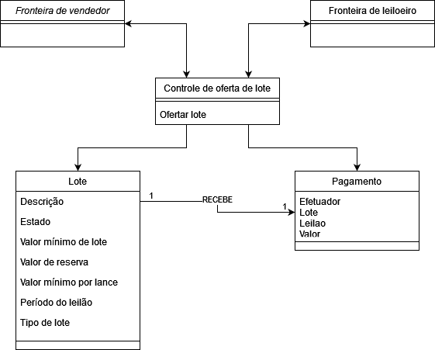
Caso de Uso: Cadastrar Lote

Slide 14
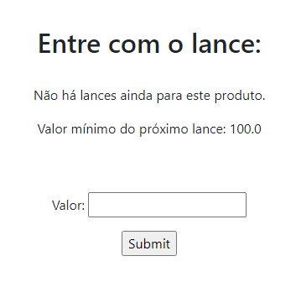
Caso de uso: Realizar leilão
No horário inicial marcado o sistema disponibiliza o lote para leilão
Após o início do leilão, compradores podem fazer seus lances no lote ofertado
O sistema faz a validação do lance, verificando se é maior que o valor mínimo do lote e tem um valor de incremento maior que o estabelecido em relação ao maior lance
No fim do período de leilão, o comprador que fez o maior lance faz o pagamento do lance e da taxa de comissão
Leiloeiro registra pagamento do comprador
Sistema atribui como vencedor do lote o comprador pagante.

Slide 15
Fluxo alternativo e exceções
Cancelar leilão
Solicitação feita antes do início do leilão
Leilão deletado do sistema
Leilão fracassado
Leilão não atinge valor de reserva
Vendedor pode realizar novo leilão

Slide 16
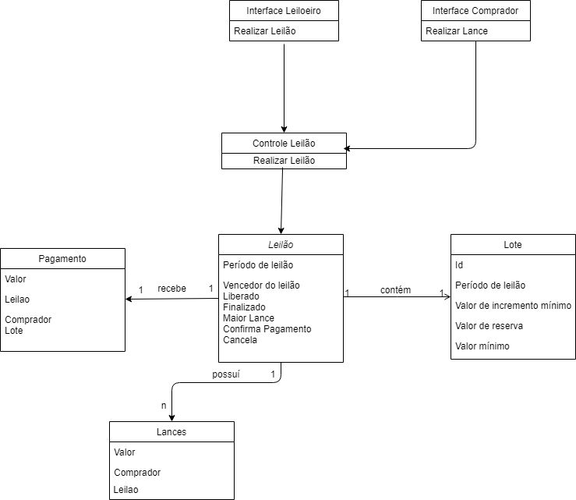
Diagrama de Classes

Slide 17
Caso de uso: Gerar Relatório
Leiloeiro escolhe o período de tempo referente às informações do relatório assim como se deseja visualizar as informações de desempenho do sistema ou de faturamento e solicita a geração do relatório.
O sistema consulta quantos usuários novos ganhou no período de tempo.
O Sistema busca por leilões fechados no período de tempo.
O Sistema busca por leilões ativos.
O Sistema busca informações sobre os leilões ativos. (usuários acompanhando o leilão, valores de reserva)
O sistema levanta o total arrecadado pelas comissões dos leilões fechados.
O relatório é gerado.
Fim do caso de uso.
OBS: restrito apenas para administradores

Slide 18
Fluxos alternativos
Gerar Relatório de desempenho:
Passos 6 é pulado
Gerar Relatório de faturamento:
Passos 2 - 5 são pulados.

Slide 19
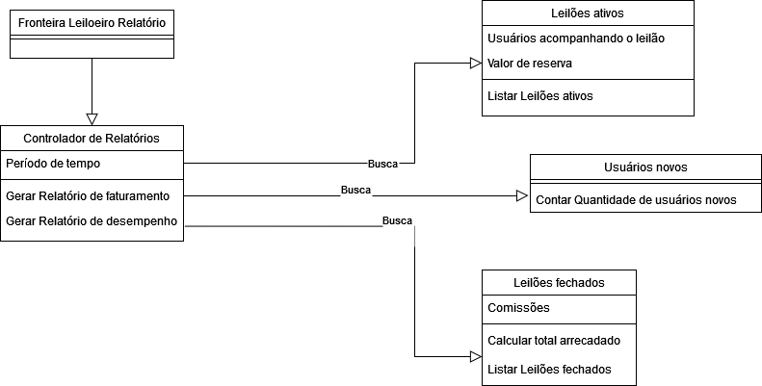
Caso de Uso: Gerar Relatório

Slide 20
03
Apresentação prática

